Slide 1
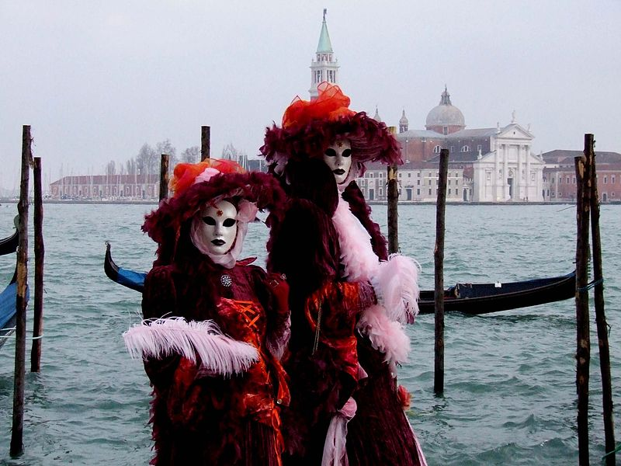
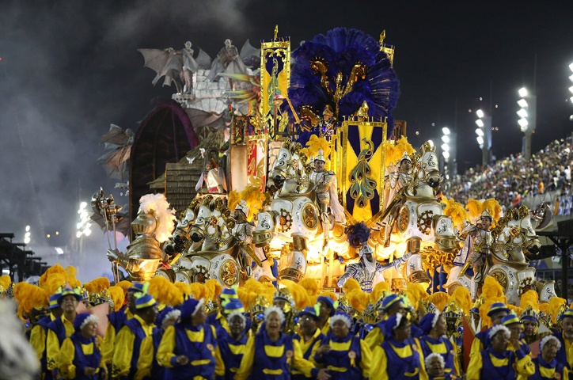
Тема. Карнавал – свято музики і танцю
(Музичне мистецтво, 7 клас)

Slide 2
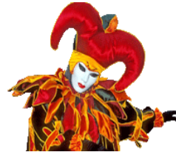
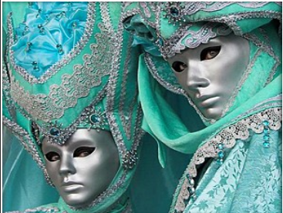
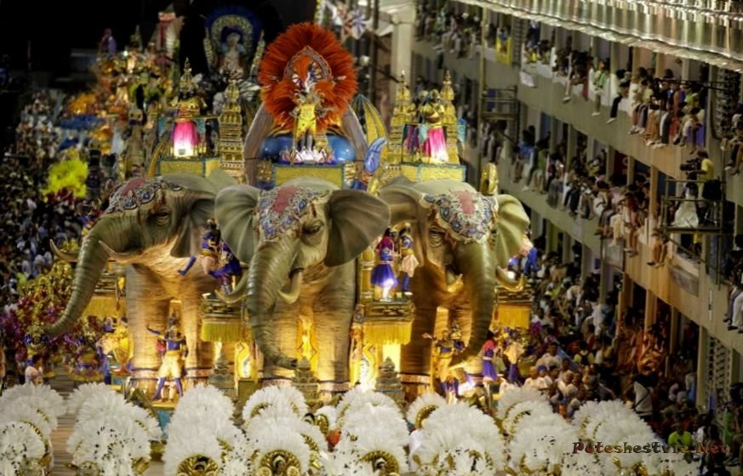
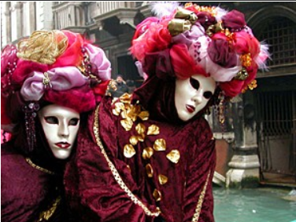
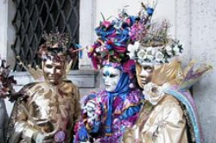
Словникова робота
Карнавал – театралізоване свято, учасники якого одягнені в яскраві маски та неймовірні костюми

Slide 3
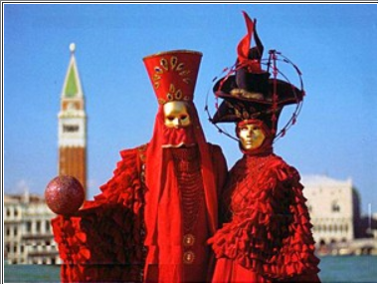
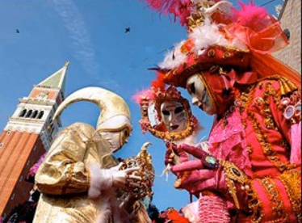
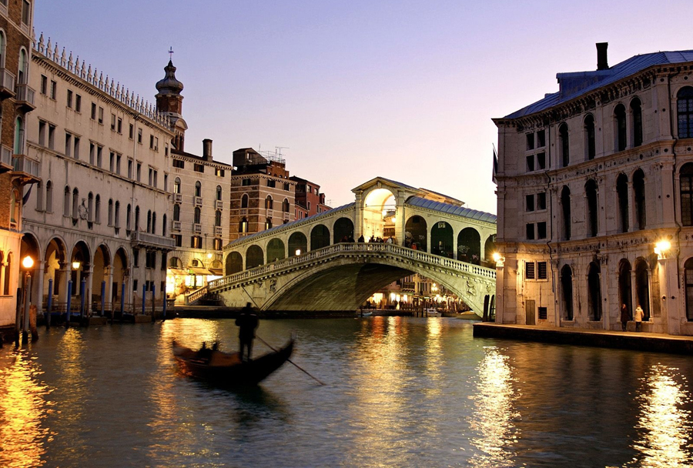
Венеціанський карнавал
Жан-Батист Арбан «Карнавал у Венеції» – сприймання
та аналіз музичного твору

Slide 4
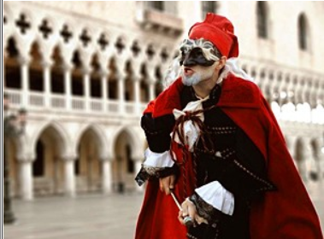
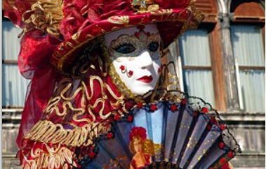
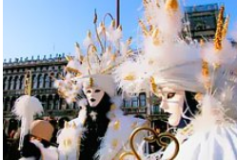
Карнавальне святкування у Венеції
Найдавніше карнавальне свято планети: нестримна фантазія, безупинна музика, концерти, феєрверки, спектаклі. На вулиці міста виходять громадяни в костюмах Арлекіно, П’єро, Панталоне, Коломбіни.

Slide 5
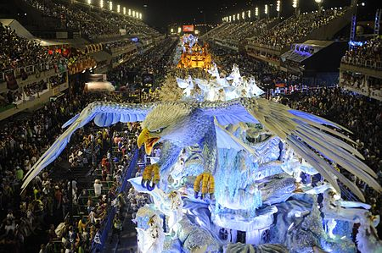
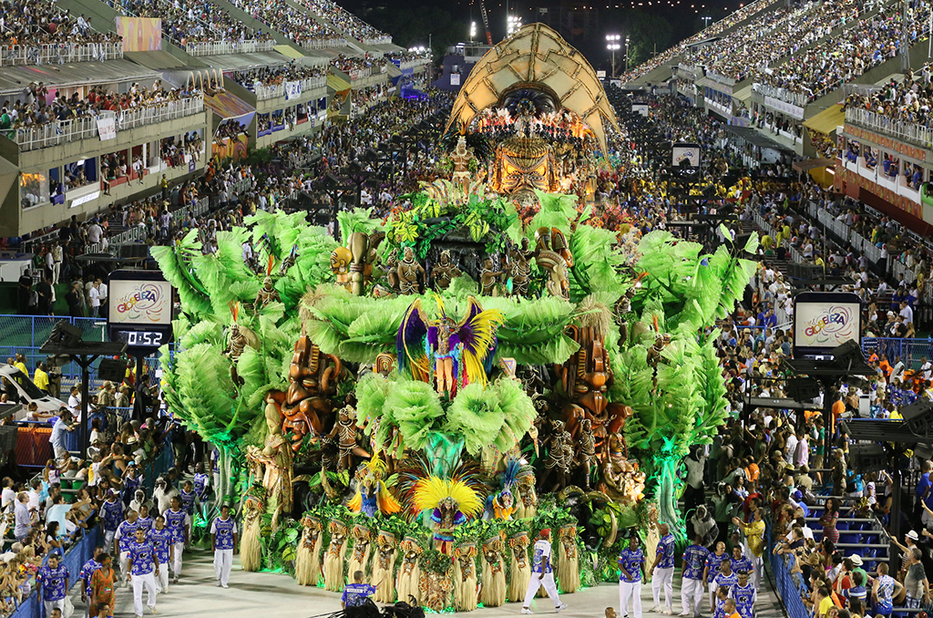
Карнавал в Ріо-де-жанейро
Головний щорічний захід у тропічній Бразилії, під час якого більша частина населення одягається в різні костюми і виходить на вулиці. Учасники карнавалу танцюють самбу. Танцівники вражають своєю хореографією, декораціями, костюмами, гримом.

Slide 6
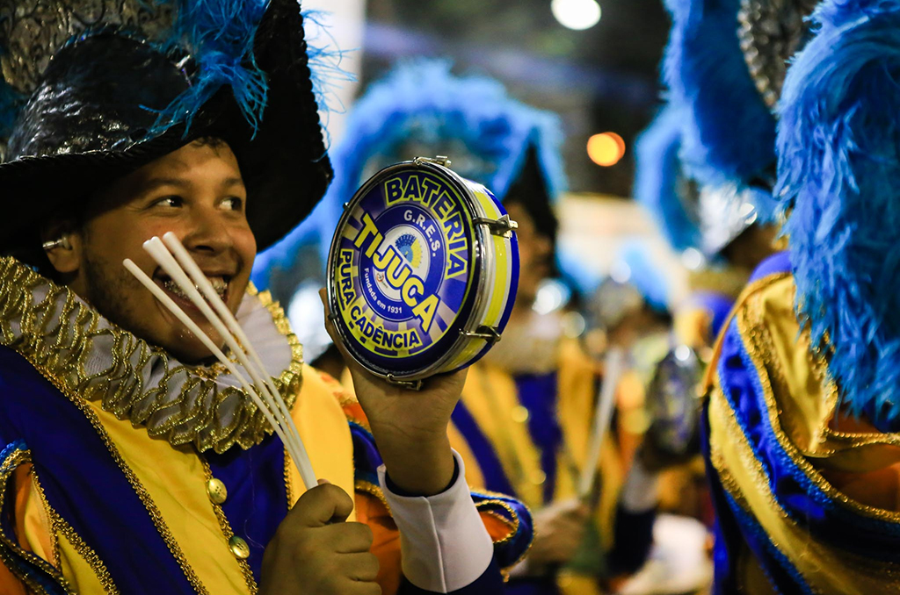
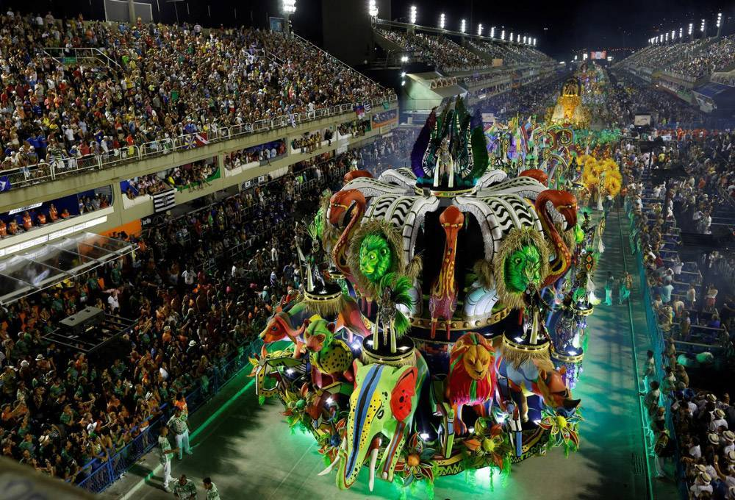
Бразильський карнавал
Перегляд відеофрагментів «Карнавал в Ріо-де-Жанейро», аналіз характеру та образного змісту музики

Slide 7
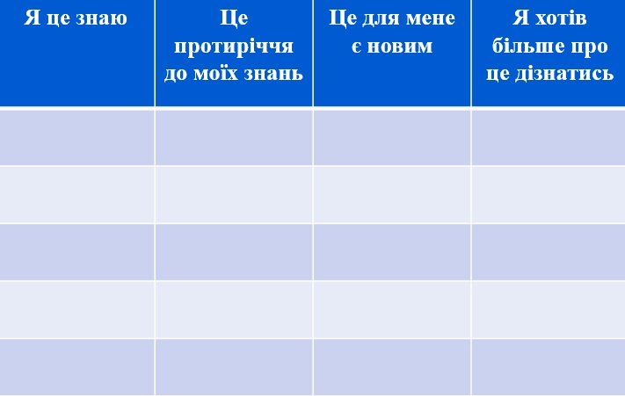
Вправа «інсерт» (робота з підручником)
1.Опрацювати матеріал підручника
2.Заповнити таблицю

Slide 8
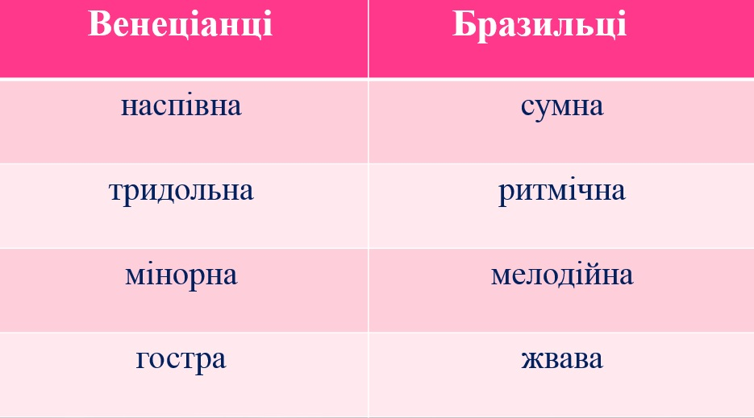
Вправа «знайди зайве»

Slide 9
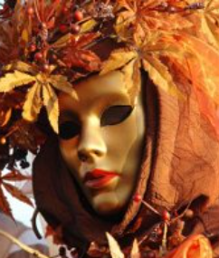

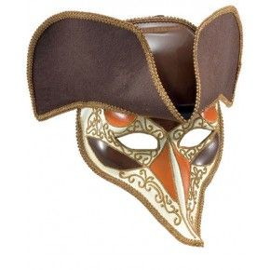
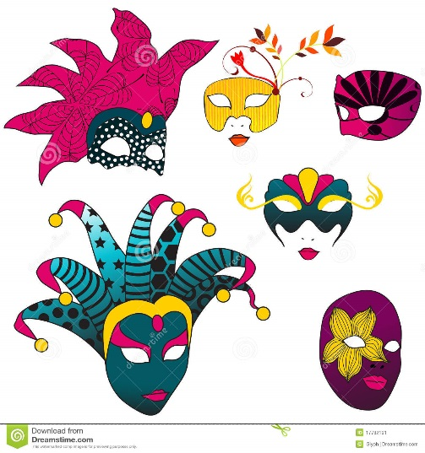
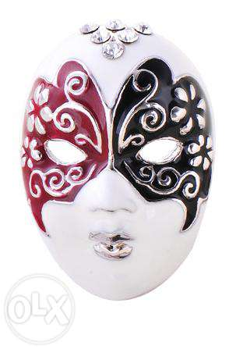
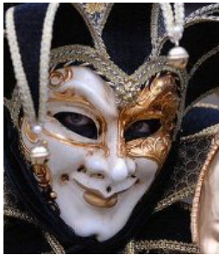
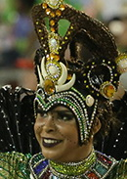
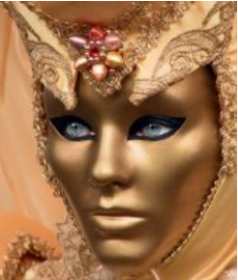
Вправа «обери маски»

Slide 10

Вокально-хорова робота

Slide 11
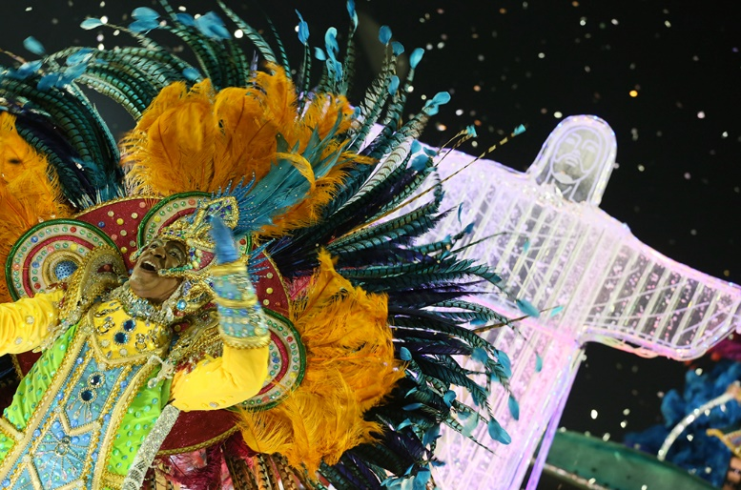
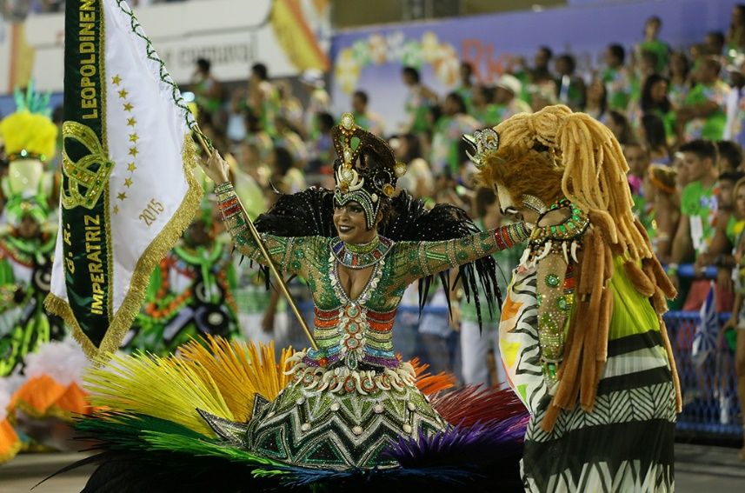
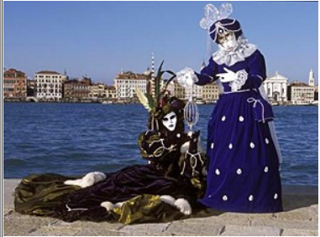
Підбиття підсумків уроку
«Жива анкета»
-Я дізнався (дізналась)…
-Я спостерігав (спостерігала)…
-Мені сподобалось…

Slide 12
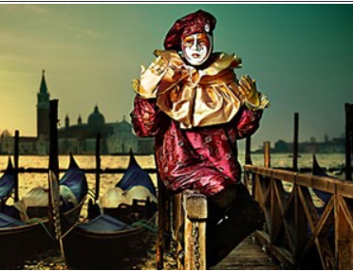
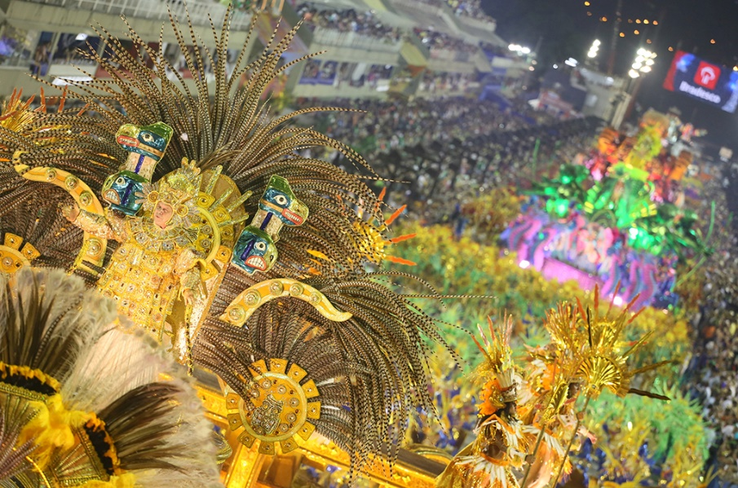
Домашнє завдання:
1.Підготувати повідомлення «Традиції Венеціанського карнавалу»
2.Запропонувати по 2-3 музичні твори для музичного оформлення Венеціанського та бразильського карнавалів, обгрунтувати свій вибір.

